Slide 1
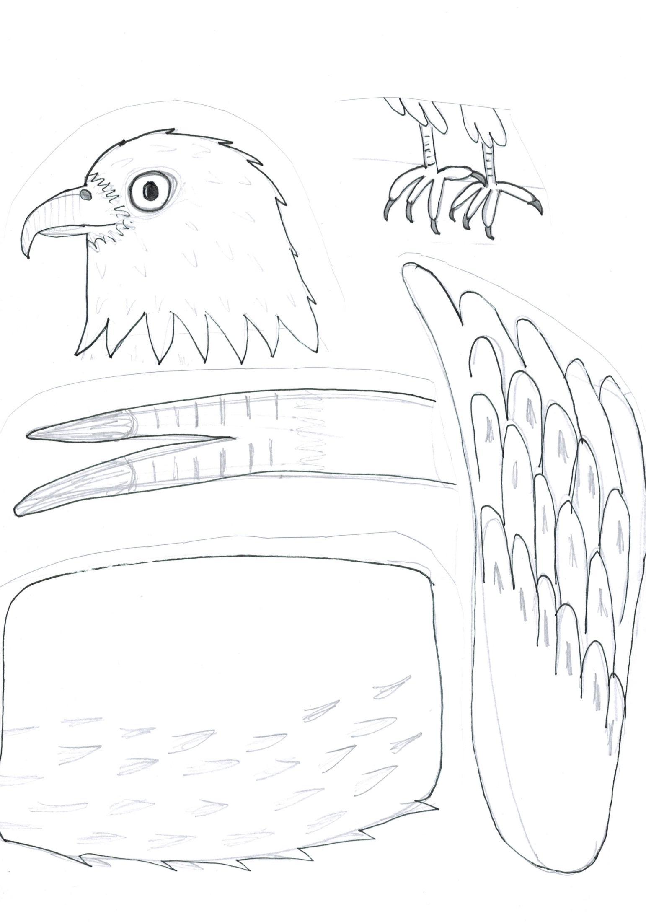
„Bastel dir deinen eigenen Robert!“
Aufgabe: Ausschneiden und zusammenkleben!
Tipp: Die Zahlen werden dir helfen!
5.Krallen
4. Kopf
2. Schwanzfedern
1. Bauch und Rücken
3. Flügel

Slide 2
„Das Robert - Quiz“
1. Kreuze die richtige Antwort an: Die Federn des Rotmilans sind …
Blau gelb grün rotbraun weiß schwarz
2. Was frisst der Rotmilan?
Zeichne 3 Beutetiere in den Kasten!
3. Der Rotmilan ist ein guter Jäger, was braucht er dafür?
die Fügel und den Schwanz
die Krallen und den Schnabel
einen Besen

Slide 3
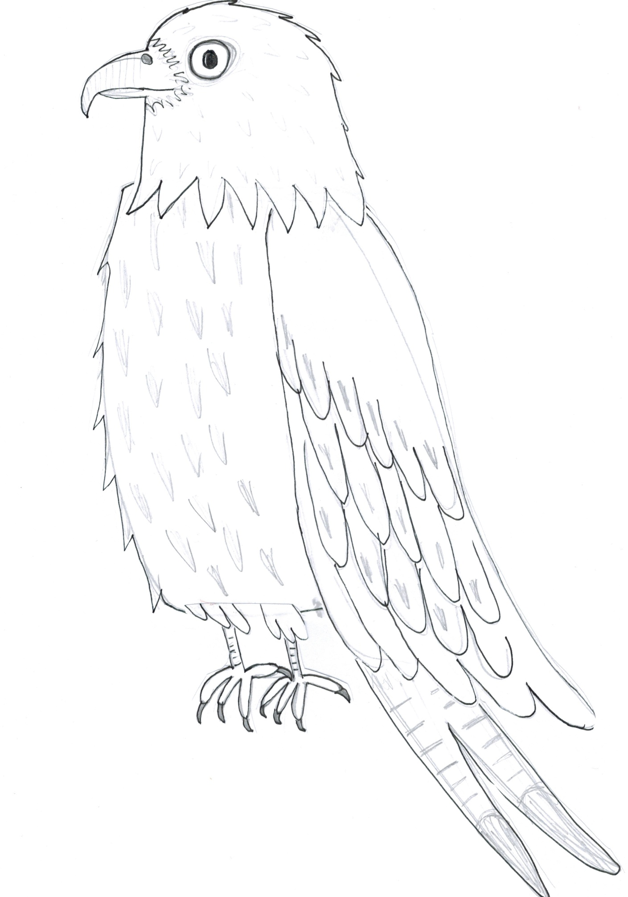
4. Robert der Rotmilan -Was ist das?
Beschrifte das Bild!

Slide 4
5. Der Rotmilan gehört zu den Greifvögeln.
Welche Vögel gehören ebenfalls zu den Greifvögeln?
Kreuze an!
die Amsel der Falke
der Adler der Spatz
6. Verbinde die richtigen Sätze mit einer Linie!
Der Rotmilan ist..
Die scharfen Krallen..
Der Rotmilan ist ein..
Am Himmel kann
man den Rotmilan an..
Der Rotmilan..
In der Brutzeit sind die Rotmilane..
..seinen Schwanzfedern erkennen.
..Greifvogel.
.. sehr ängstlich und schreckhaft.
..ein guter Jäger.
..braucht er für die Jagd.
..frisst auch Aas.
7. Kreuze die richtigen Antworten an!
Was macht die Nahrungssuche für den Rotmilan schwierig?
bunte Blumenbeete es gibt wenig Aas
große Fußballfelder viele Maisfelder

Slide 5
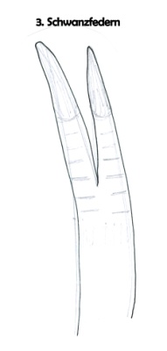
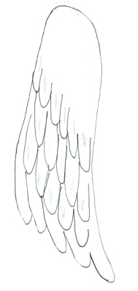
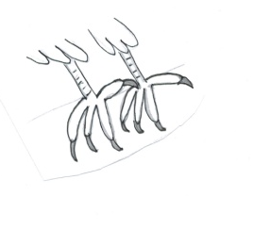
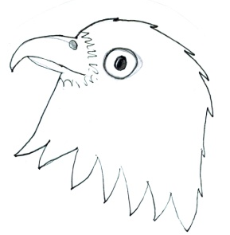
Aasfresser | Aasfresser | Geschickter Jäger | Geschickter Jäger
 |  |  | Brutzeit von März bis Juni | Brutzeit von März bis Juni
rotbraun weiß und schwarz | rotbraun weiß und schwarz | Greifvogel | Greifvogel
Rooobert | Rooobert | Waldrand | Waldrand | Roberts Memorie

